Slide 1
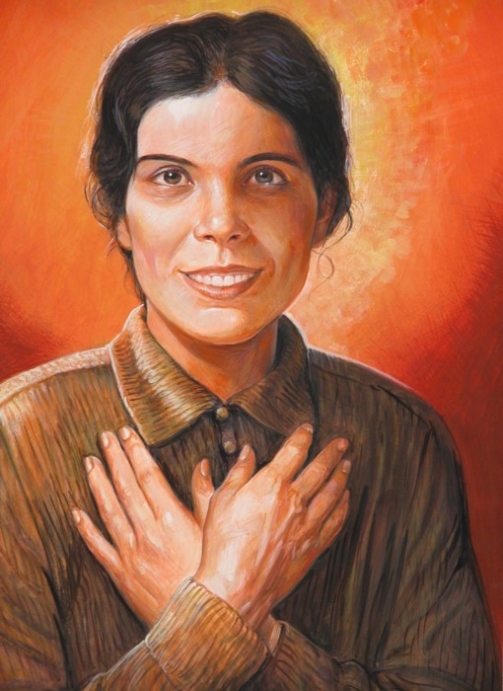
Bl. Alexandrina da Costa
„Tajomstvo jej svätosti bola jej Láska ku Kristovi“
JP II

Slide 2
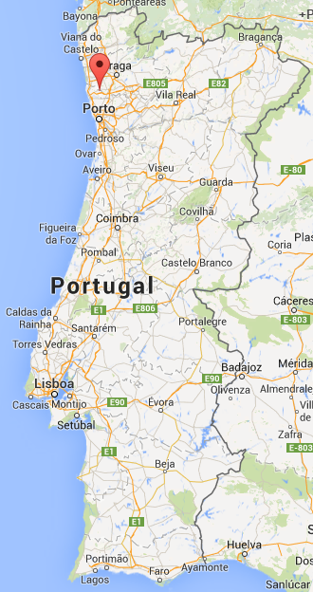
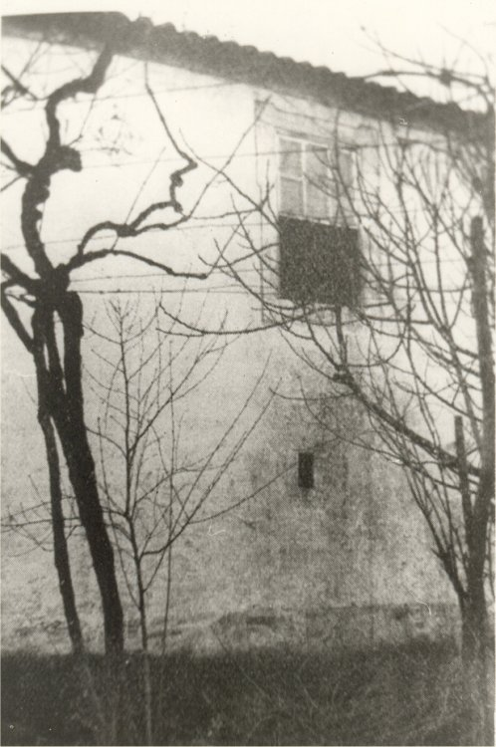
Zo života
30 Marec 1904 – 13 Október 1955
Portugalská mystička z Balazaru
1918 unikla znásilneniu vyskočením z okna vo výške 4m, pričom si zranila chrbticu a neskôr ochrnula
Od 1924 ostala 31 rokov ležať na lôžku
Od 1934 žila len z Eucharistie, vážila 33kg
Od 1944 sa pripojila k ASC a obetuje utrpenie pre spásu duší a posvätenie mládeže
25.4.2004 vyhlásená za blahoslavenú

Slide 3
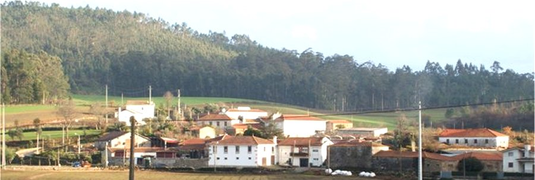
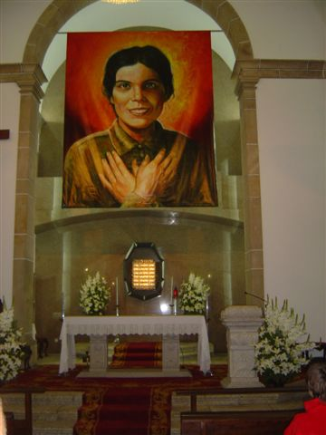
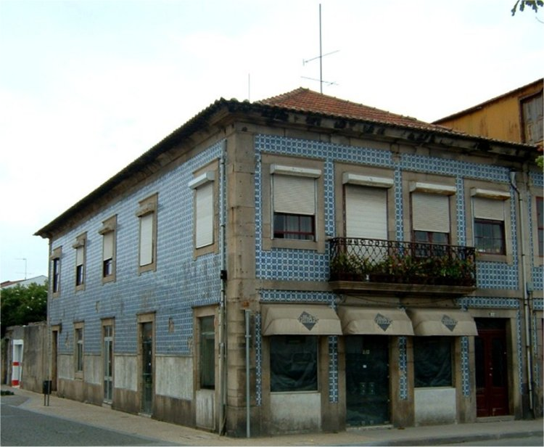
Balasar – portugalsko
Balasar
„Rodná“ kuchyňa
Škola v meste Póvoa do Varzim

Slide 4
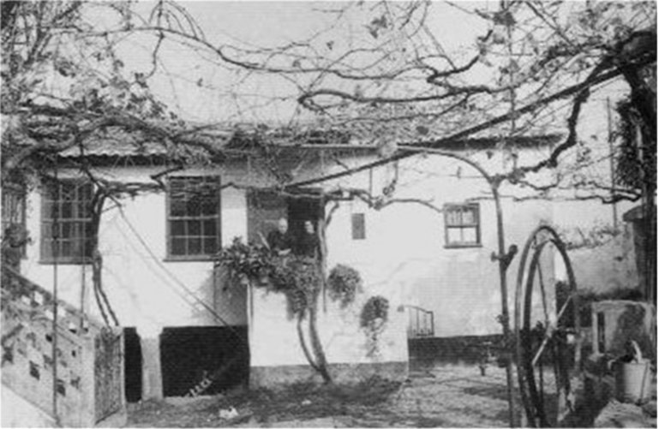
Domov a domov
1. sv. prijímanie ako 7-ročná v dedinke Matriz

Slide 5
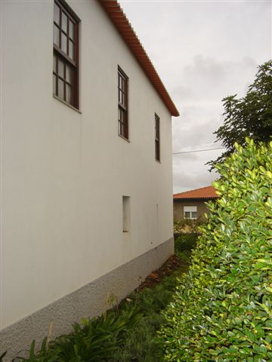
4 metrový pád
... a práve vtedy (v r. 1918) som musela skočiť z tohoto 4m okna nášho domu, aby som ubránila svoju česť pred tromi nenásytnými mužmi, ktorí prepadli mňa, moju sestru Diolindu a našu kamarátku

Slide 6
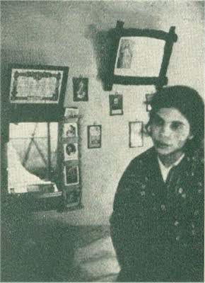
Prijatie utrpenia
Po úraze prosila Pannú Máriu o uzdravenie a sľúbila sa vzdať všetkého, majetku, šiat, vlasov a ísť robiť misionárku.
Neskôr pochopila, že utrpenie je jej cesta a je povolaná byť Pánovou „obeťou“; čím viac to chápala, tým viac sa z toho tešila až...
Ponúkla Bohu všetko vytrpieť za obrátenie hriešnikov.
Neskôr vstúpila do združenia ASC s cieľom pomáhať mladým
Čoskoro nato sa jej bolesti znásobili a v bolestiach lapala po dychu, slzami zmáčala vankúš, v ruke zvierajúc ruženec a modlila sa...

Slide 7
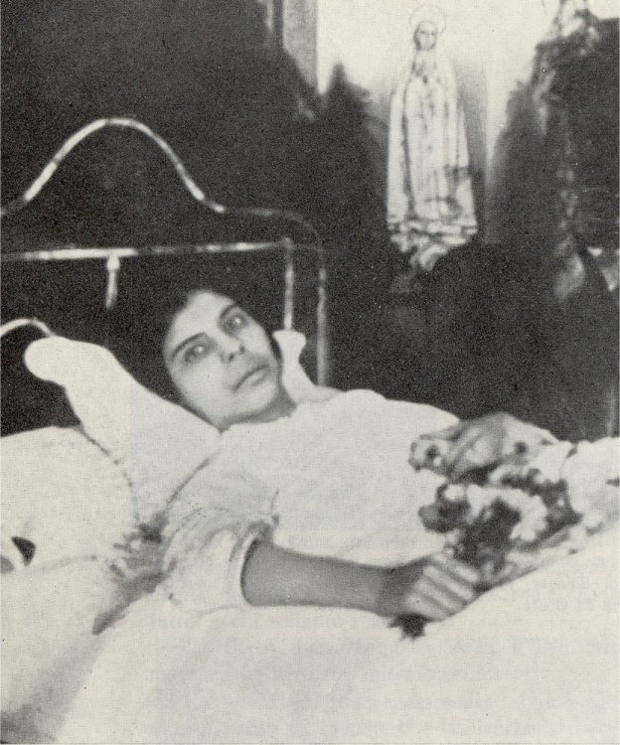
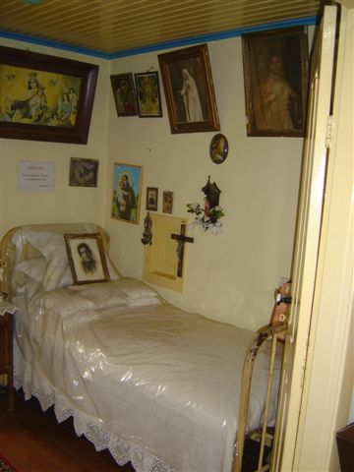
31 rokov Pripútaná na lôžko

Slide 8
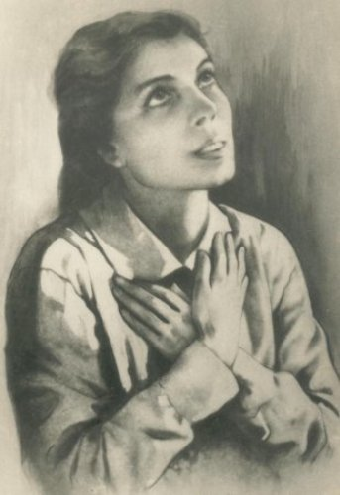
Duchovný boj
Mávala zjavenia s Ježišom a Pannou Máriou, pýtala sa: „Ježišu, čo chceš aby som robila?“
Ježiš odpovedal: „Znášaj utrpenie, miluj a odčiňuj!“
1934: „Daj mi tvoje ruky, chcem ich ukrižovať; daj mi tvoje nohy, chcem ich spolu s mojimi pribiť klincami; daj mi tvoju hlavu, chcem ju korunovať tŕním, ako korunovali moju; daj mi tvoje srdce, chcem ho prebodnúť kopijou, ako prebodli moje. Zasväť mi celé svoje telo; obetuj sa mi celá..“
Diabol ju pokúšal tiež: „Prichádzam od Krista, ktorý ma poslal ťa zobrať, lebo už nie si hodná spásy, nepočúvaj už svojho duchovného vodcu a nič nezapisuj! Je zbytočné sa modliť, nikto ti nepomôže, už si odsúdená...“

Slide 9
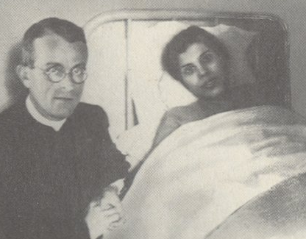
Vytrvať v pokušeniach
Denne prijímala Eucharistiu, ak nemohol prísť kňaz, vraj jej ju donášal sám Ježiš
Mala duchovného sprievodcu a písala si denník, z ktorého čítame:
Diabol prichádzal často s myšlienkami na samovraždu, že trpí zbytočne, že ju Boh vôbec nemiluje a že všetky videnia sú spôsobené chorobou a blúznením.
Alexandrina držala v ruke kríž a bozkávala ho, pričom počúvala: „Kebyže nedržíš v ruke toho podvodníka, stúpil by som ti na krk a rozdrvil tvoje telo na prach, ale ty uvidíš ako ti toto spraví on sám.“
Ježiš jej potom vo viacerých extázach odpovedal: „Dcéra moja, toľko som vytrpel pre otvorenie Neba ľudstvu, zomrel som pre ľudí a povedia že o to nežiadali. Aby som ich zachránil vybral som si niektoré duše a položil kríž na ich plecia. Šťastné to duše, ktoré poznajú hodnotu utrpenia!“

Slide 10
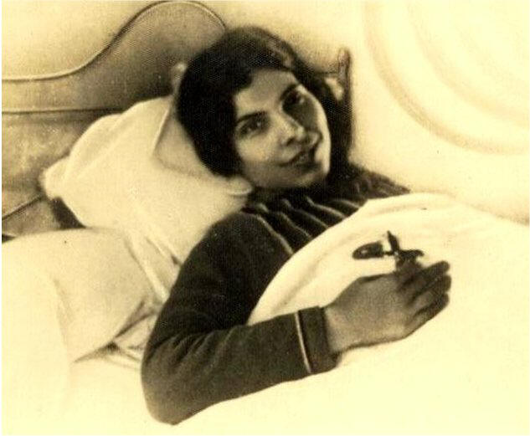
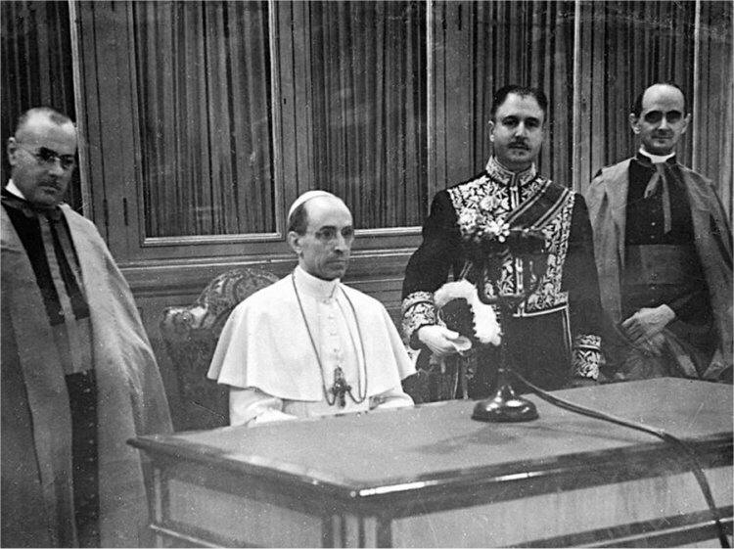
Zasvätenie sveta Nepoškvrnenému Srdcu panny márie
„Po viac ako 10-ročnom pripútaní na lôžko ma Ježiš požiadal, aby som zasvätila svet Nepoškvrnenému Srdcu Panny Márie, o čo som opakovane žiadala aj vtedajšieho pápeža“ ... A neskôr bola jej prosba vypočutá...
Najskôr v Portugalsku a o 2 týždne 31.10.1942 aj vo Vatikáne pápežom Piusom XII.

Slide 11
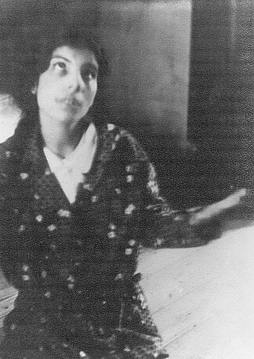
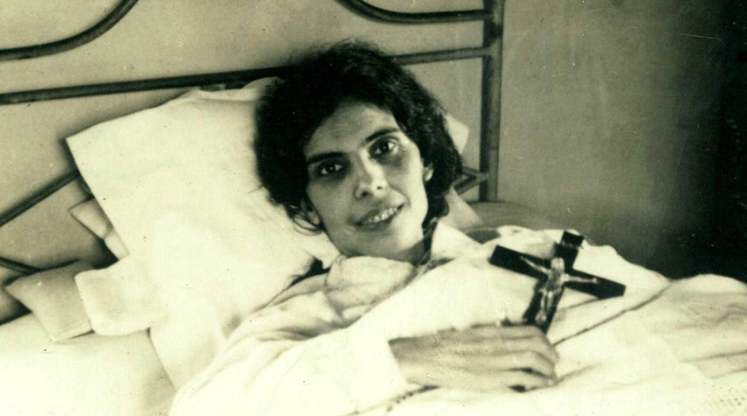
Piatkové zjavenia a stigmy
1938: „Budeš prežívať moje utrpenie od Olivovej hory po Kalváriu okrem smrti.“
Alexandrina fyzicky prežívala každý štvrtok a piatok utrpenie Pána od Getsemanskej záhrady až po ukrižovanie
Počas týchto extáz sa sama pohybovala, inak bola paralyzovaná
Toto sa opakovalo počas 3,5 roka

Slide 12
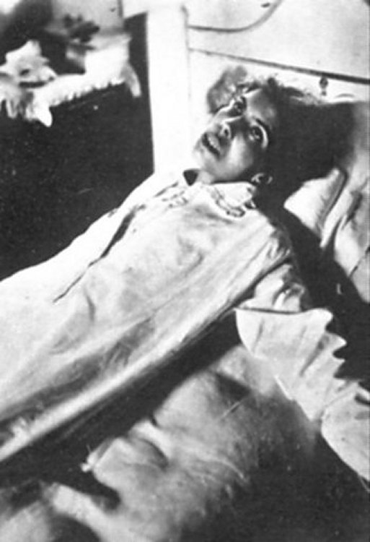
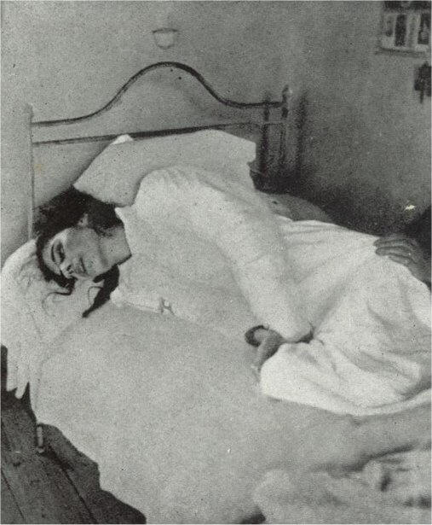
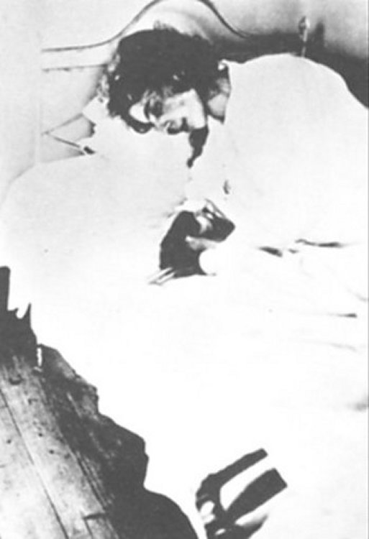
Alexandrina prežíva utrpenie Pána

Slide 13
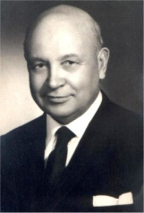
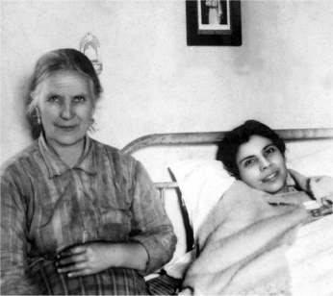
vyšetrovanie
V januári 1941 prichádza do mesta Balasar doktor Azevedo a až do jej smrti ostáva jej oddaným lekárom
V 1943 je podrobená 40 dňovému absolútnem pôstu v nemocnici bez následkov

Slide 14
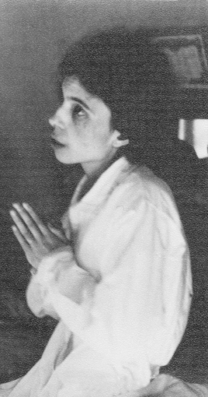
Život z Eucharistie
1942: „Urobím, že budeš žiť iba zo mňa, a tak ukážem svetu hodnotu Eucharistie a to, čím je môj život pre duše... Na zemi už nebudeš prijímať potravu. Tvojím pokrmom bude moje Telo, tvojou krvou bude moja božská Krv, tvojím životom bude môj Život: dostaneš ho odo mňa, keď na teba dýchnem a uteším ťa, keď zjednotím moje Srdce s tvojím.“
„Obetuj mi svoju bolesť skrytú v úsmeve a v láske. Usmievaj sa v bolesti, aby som sa Ja usmieval, keď súdim hriešnikov. Zostaň na svojom kríži, zostaň s radosťou; zakry mučeníctvo svojej duše úsmevom, ako čo najviac budeš môcť.“
Bola na pozorovaní v nemocnici, kde doktori podpísali správu uvádzajúcu, že Alexandrina počas 40 dní nič nejedla a ostali pri plnom telesnom aj psychickom zdraví, čo nemá prirodzené vysvetlenie.

Slide 15
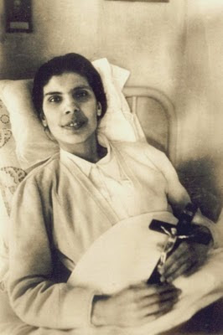
Zázraky
Ešte počas života mala raz zjavenie o kňazovi, ktorý konal zlo, neskôr sa to dostalo jeho biskupovi, ktorý naozaj vedel o nejakom kňazovi, kt. mal problémy a neskôr sa tento kňaz obrátil
Alexandrina vedela dopredu deň svojej smrti – v jej obľúbený deň štvrtok a taktiež 13. októbra, čo je výročie posledného zjavenia vo Fatime, vravievala, že sa teší na svoju smrť
Na druhý deň veriaca z kostola v Taliansku mala počas omše zjavenie, že má povedať kňazovi o smrti istej Alexandrine, bol to jej duchovný vodca

Slide 16
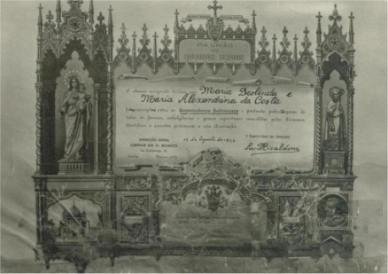
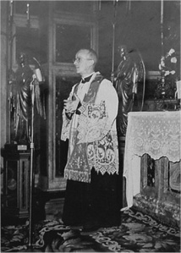
Vstup do združenia saleziánov spolupracovníkov
V roku 1944 ju prvý krát navštívil salezián don Umberto Pasquale a stal sa jej druhým duchovným vodcom
V Auguste 1944 sa Alexandrina stane saleziánkou spolupracovníčkou

Slide 17
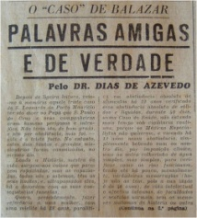
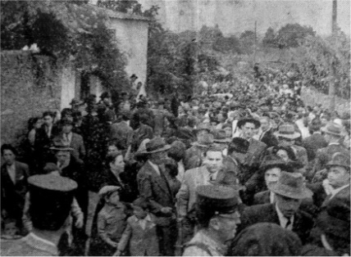
senzácia
Aby bolo ochránené moje dobré meno, musel sa ma zastať aj doktor Azevedo – ako v tomto článku v Diário do Norte z 30. júna 1953

Slide 18
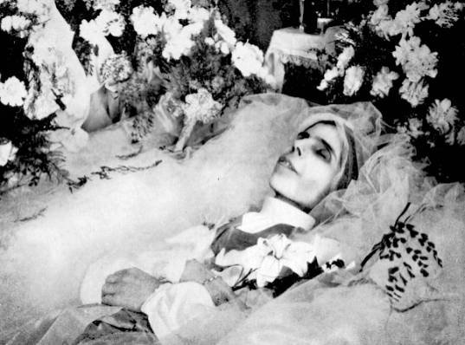
Posledný odkaz
Na náhrobný kameň si dala napísať:
„Hriešnici, ak vás popol môjho tela môže zachrániť, poďte bližšie, kráčajte po ňom. Skončite s hriechom. Neurážajte viac Ježiša!“

Slide 19
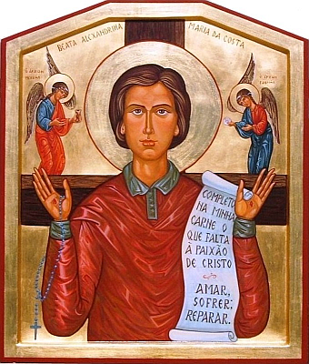
Ikona - Alexandrina
Na perách mierny úsmev
V pozadí kríž s ktorým je spojená
Na rukách stigmy
V ruke ruženec
Archanjeli Michal a Gabrie ldržia kalich s krvou a Eucharistiu
Červené rúcho svätosti, pôvodne zelené (golier a rukávy) – ľudskosť
Zlaté pozadie – ponorená v Bohu
Nápis 1: „Na vlastnom tele dopĺňam to, čo chýba Kristovmu utrpeniu“ (Kol 1,24)
Nápis 2: „Miluj, trp, odčiňuj“

Slide 20
Modlitba
Milosrdný Bože,
ktorý si dožičil, aby v Cirkvi zažiaril príklad
blahoslavenej Alexandriny Márie
dôverne spojenej s Umučením Tvojho Syna,
a tak aby sa v každej časti sveta rozpaľovala
úcta k Eucharistii a oddanosť a zbožnosť
Nepoškvrenému Srdcu Panny Márie,
udeľ nám na jej príhovor,
aby sme sa stali príbytkom Ducha Svätého
a pravými svedkami Tvojej lásky.
Skrze nášho Pána Ježiša Krista,
ktorý je Boh a žije a kraľuje s Tebou
v jednote s Duchom Svätým po všetky veky vekov. Amen

Slide 21
Viacej informácií
Autentické fotky: http://www.visionsofjesuschrist.com/weeping1400.html
Video z jej života: https://www.youtube.com/watch?v=UsW4bQyoivA
Kniha (anglicky): http://www.blessed-alexandrina.com/page_booklet_english.htm
Web1: http://alexandrina.balasar.free.fr/mystic_of_the_passion.htm
Web2 http://www.mysticsofthechurch.com/2009/11/blessed-alexandrina-da-costa-mystic-and.html
Kontakt: peter.kertys[at]gmail.com

